Slide 1
Basic Concepts

Slide 2
Overview
Data Structures and Algorithms
Definition and Types
Algorithm Analysis
Asymptotic Notations
Abstract Data Type

Slide 3
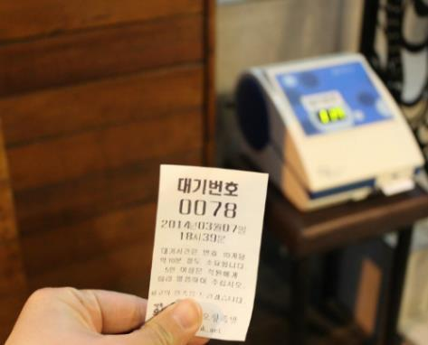
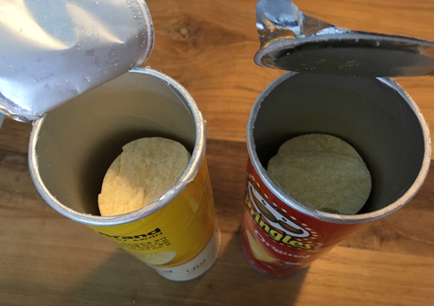
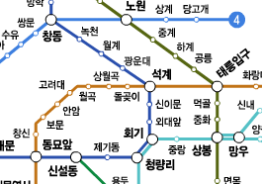
일상생활에서 볼 수 있는 자료구조 예시
Queue, FIFO
Stack, LIFO
Graph

Slide 4
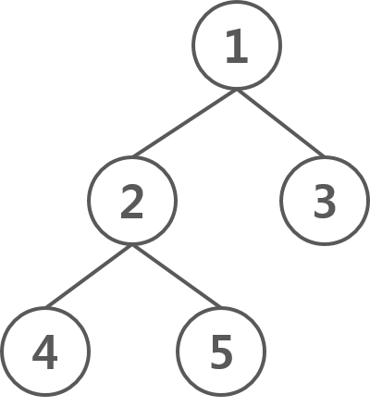

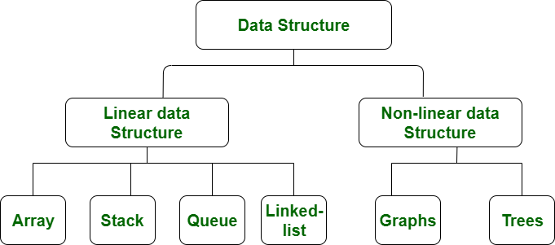
Data Structures
자료구조: 문제해결을 위해 데이터를 조직해서 표현하는 방법
데이터를 순차적으로 나열
하나의 자료 뒤에 다른 하나의 자료
하나의 자료 뒤에 여러 개의 자료가 존재할 수 있음

Slide 5
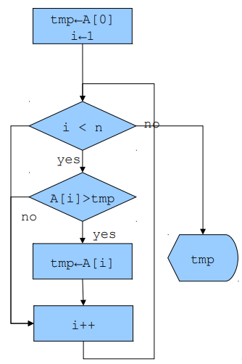
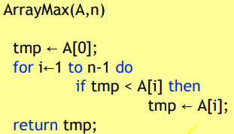
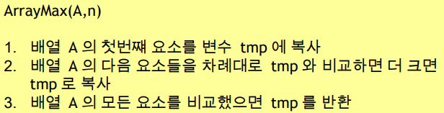
Algorithms
알고리즘: 문제해결을 위해 특정한 일을 수행하는 명령어들의 집합
알고리즘의 조건
Input (입력): 0 or more quantities which are externally supplied.
Output (출력): at least one quantity is produced.
Definiteness (명확성): each step is precisely stated.
Finiteness (유한성): the process terminates, the number of steps are finite.
Effectiveness (유효성/실행가능성): each step can be carried out by a computer.
알고리즘 표현 방법
자연어, Flow Chart, Pseudo code, Programming language
가독성 vs. 명확성

Slide 6
Sorting algorithms

Slide 7
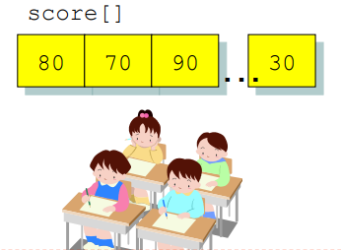
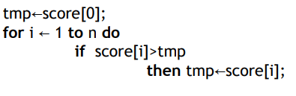
자료구조와 알고리즘
Program = Data Structure + Algorithm
E.g., 최대값 찾는 프로그램 = 배열 + 순차 탐색
Array vs. linked list ?
각 반의 학생수가 다르다면?
주어진 문제의 특성에 맞는 자료구조 선택 → 개발 용이, 성능향상

Slide 8
Algorithm Analysis
알고리즘 성능 분석 기법
수행 시간 측정: 구현 필요, 동일조건(하드웨어?)
복잡도 분석:
복잡도 분석
Computational Complexity
Focused on Time and Memory requirements
Time complexity (연산 횟수) and Space complexity
Asymptotic Notation (점근 표기법)
Big-O: Upper Bound
Omega-O: Lower Bound
Theta-O: Upper and Lower bounds

Slide 9
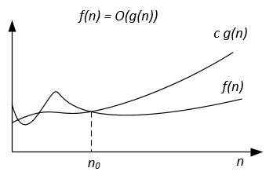
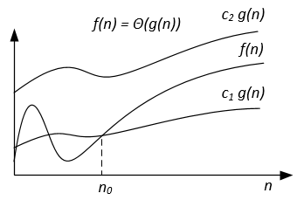
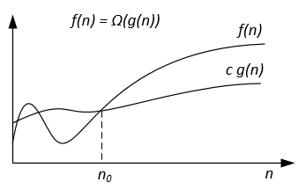
Asymptotic Notation
실행 시간 (T_{p}) 측정의 한계:
하드웨어 및 컴파일러 옵션에 의존적
→ 연산 횟수 사용
정확한 연산 횟수 계산 어려움 → Asymptotic approach

Slide 10
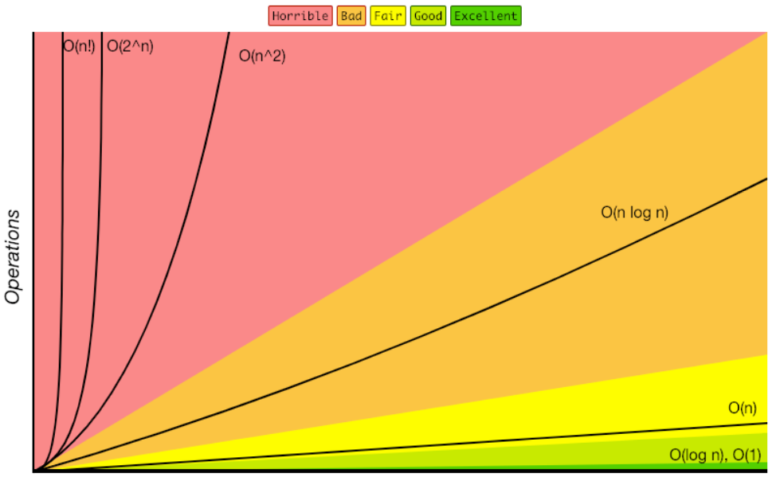
Big-O Complexity Chart

Slide 11
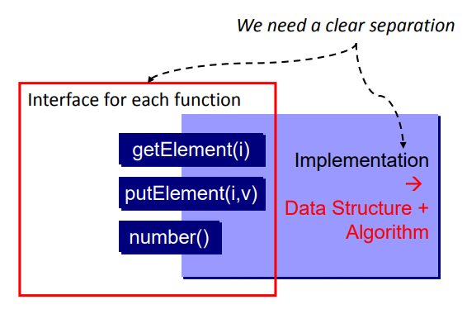
Abstract Data Type (ADT)
Data type: 데이터의 집합과 연산의 집합
E.g., int type
Data: {…, -2, -1, 0, 1, 2, …}
연산: +, -, /, *, %
Abstract Data Type (추상 데이터 타입)
Similar to Abstraction and Encapsulation in OOP
자료의 타입 (객체), 지원하는 연산, 각 연산의 매개변수의 타입 규정
즉, 무슨 일(what)을 하는지는 지정하지만, 어떻게(how)하는지는 지정하지 않음.
Provide Interfaces, hide the internal details

